Slide 1

স্বাগতম

Slide 2

পরিচিতি
মোঃ মাছুম বিল্লাহ
সহকারী শিক্ষক (ICT)
চামী মোসলেমিয়া দাখিল মাদ্রাসা ।
রাজাবাড়ী, নেছারাবাদ, পিরোজপুর।
ই-মেইল: masum1976m@gmail.com
মোবাইল: 01740971253
শ্রেণি: অষ্টম
বিষয়: তথ্য ও যোগাযোগ প্রযুক্তি
অধ্যায়ঃ পাঁচ
সময়: ৫০ মিনিট
তারিখ: 00/00/1৯ইং।

Slide 3

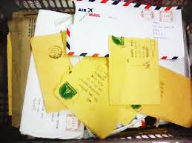
চিঠির মাধ্যমে কি করা হয়?
আর কি মাধ্যমে চিঠি পাঠানো যায়?
ছবিগুলো কিসের?

Slide 4


এই ছবিগুলো কিসের?
এর মাধ্যমে কি করা হয়?

Slide 5
ই-মেইল/ E-Mail

Slide 6
শিখনফল-----
এই পাঠ শেষে শিক্ষার্থীরা-------
১. ইমেইল কী বলতে পারবে।
২. ইমেইল আইডি খুলতে পারবে।
৪. ইমেইলে Sign in & Sign out করতে পারবে।

Slide 7




ইমেইল সেবাদাতা প্রতিষ্ঠান

Slide 8
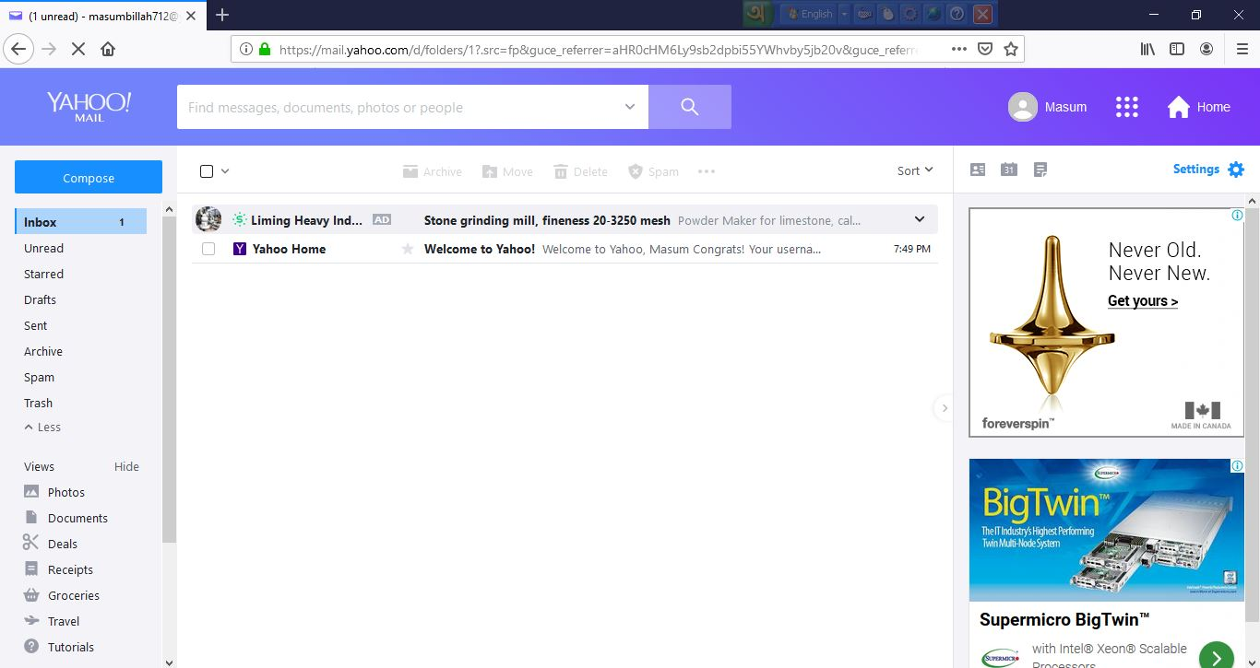
ইমেইল এলে ঐ Inbox এ জমা হয়। Inbox খুলে ব্যবহারকারী যেকোন সময় মেইল পড়তে পারে।
ইমেইল এর মাধ্যমে কোন লেখা বা ছবি যেকোন ইমেইল ঠিকানায় ইলেক্ট্রনিক ভাবে পাঠানো যায় ।
দিনরাত ২৪ ঘন্টা ইমেইল পাঠানো ও পড়া যায়।
যাদের ইমেইল এড্রেস আছে তাদের একটি মেইল বক্স বা Inbox আছে।
E-Mail শব্দের অর্থ Electronic Mail বা ইলেক্ট্রনিক চিঠি।

Slide 9

একক কাজ
ইমেইল কী?

Slide 10
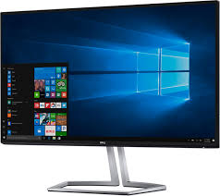

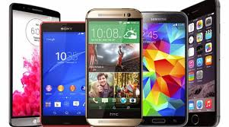
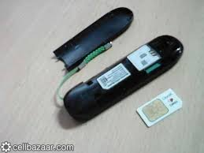
ইমেইল ঠিকানা খুলতে যা প্রয়োজন
কম্পিউটার বা ল্যাপটপ
স্মার্টফোন
ব্রাউজার সফটওয়্যার
ইন্টারনেট সংযোগ

Slide 11
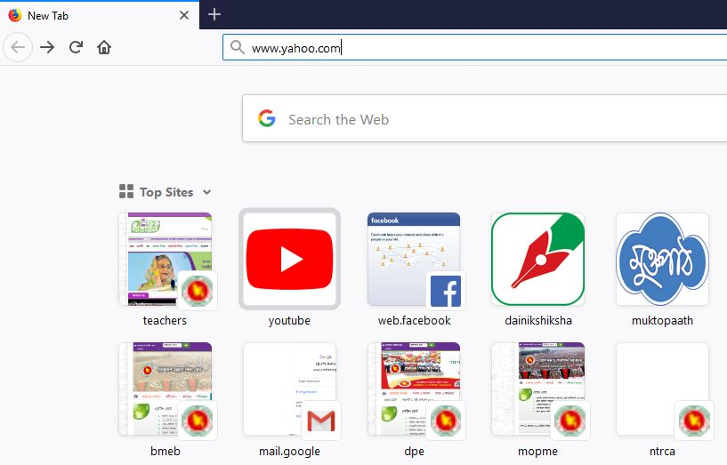
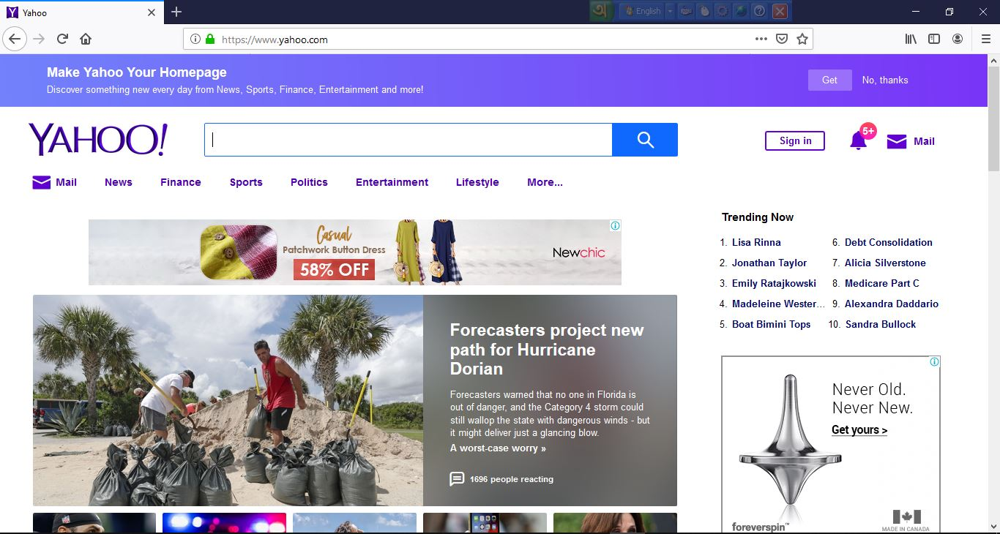
এড্রেসবার
ইয়াহুতে ইমেইল ঠিকানা খোলার পদ্ধতি
Yahoo Home Page
যেকোন ব্রাউজারের এড্রেসবারে www.yahoo.comলিখে Enter চাপতে হবে।
ইয়াহু পেইজ এর Mail এর উপর ক্লিক করতে হবে।

Slide 12
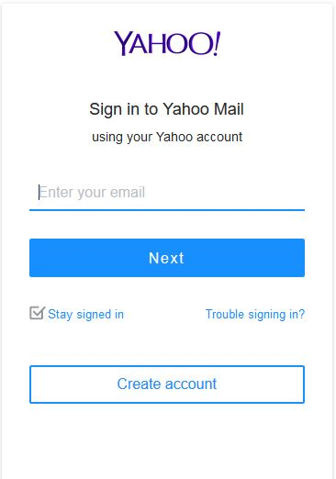
Create account এ ক্লিক করলে একটি ফরম আসবে।

Slide 13
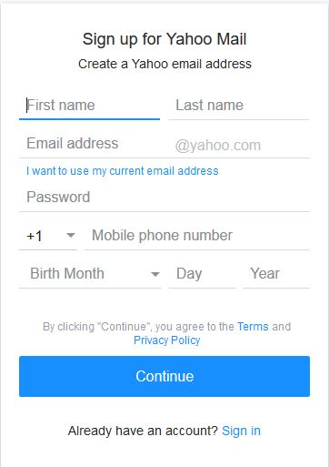
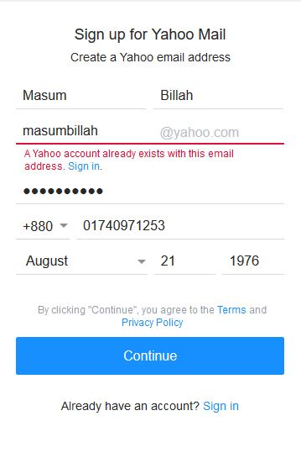
পূরণকৃত ফরম
ফাকা ফরম
৬ থেকে ৩২ টি বর্ণ, সংখ্যা ও বিশেষ চিহ্ন
ইয়াহুতে মেইল খোলার ফরম সবসময় একইরকম হয় না। ইয়াহু কর্তৃপক্ষ ফরমটি মাঝে মাঝে পরিবর্তন করে।
প্রথম ফরমটি পূরণ করে দ্বিতীয় ফরমটির মতো হলে Continue বাটনে ক্লিক করতে হবে।

Slide 14
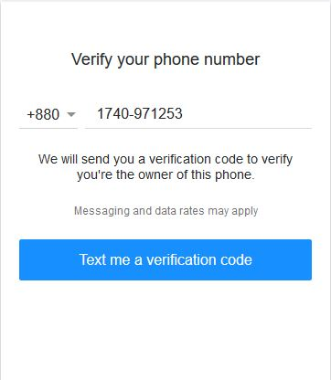
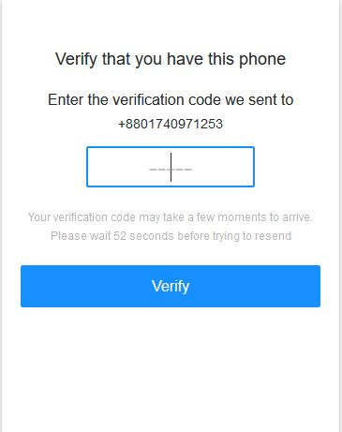
এখানে ক্লিক করলে মোবাইলে কোড নম্বর ( যেমনঃ 45555) চলে যবে।
মোবাইলে আসা কোড নম্বর ( যেমনঃ 45555) এই ঘরে লিখতে হবে।

Slide 15
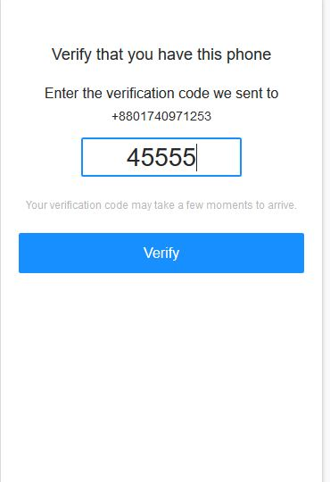
কোড নম্বর লেখার পর Verify বাটনে ক্লিক করতে হবে।

Slide 16
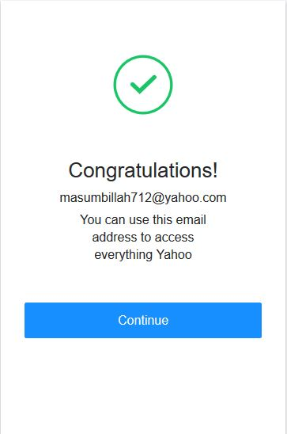
কোড নম্বরটি মিলে গেলে তোমাকে অভিনন্দন জানাবে। Continue বাটনে ক্লিক করলে ইয়াহু আইডিতে প্রবেশ করা যাবে।

Slide 17
দলীয় কাজ
প্রত্যেক দল একটি ইমেইল আইডি খুলে দেখাও।

Slide 18
এড্রেসবার
Sign in বা প্রবেশ করা
Yahoo Home Page
যেকোন ব্রাউজারের এড্রেসবারে www.yahoo.comলিখে Enter চাপতে হবে।
ইয়াহু পেইজ এর Mail এর উপর ক্লিক করতে হবে।

Slide 19
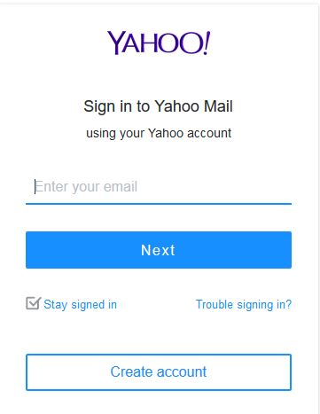
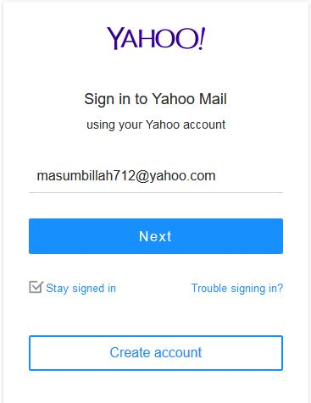
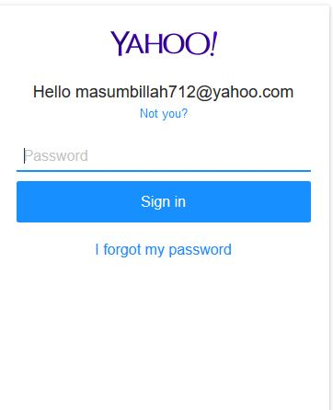
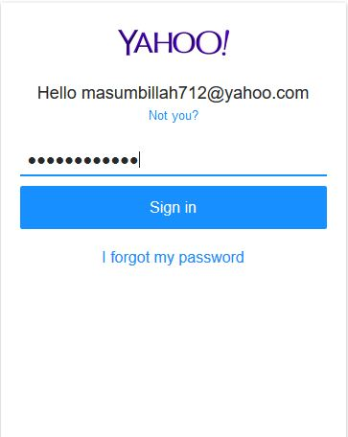
আইডি লিখতে হবে।
Next এ ক্লিক।
পাসওয়ার্ড লিখতে হবে।
Sign in এ ক্লিক।

Slide 20
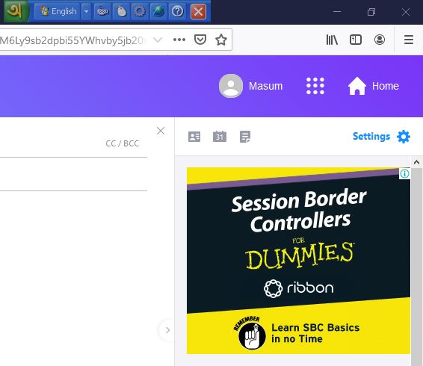
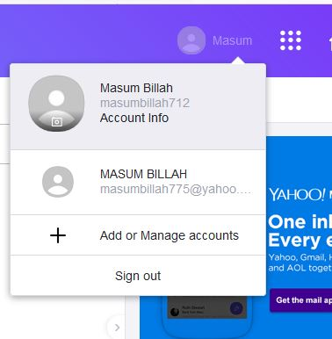
Sign out বা বের হওয়া
প্রোফাইল মেনুতে ক্লিক করতে হবে।
Sign out এ ক্লিক করতে হবে।

Slide 21
মূল্যায়ণ
১। দুটি ইমেইল সেবাদাতা প্রতিষ্ঠানের নাম বল।
২। নতুন ইমেইল একাউন্ট তৈরী করতে কোথায় ক্লিক করতে হবে?
৩। পাসওয়ার্ড কত বর্ণের মধ্য দিতে হবে?
৪। ইমেইল আইডিতে প্রবেশ করতে কোথায় ক্লিক করতে হবে?
৫। ইমেইল আইডি থেকে বের হতে কোথায় ক্লিক করতে হবে?

Slide 22

বাড়ির কাজ
ইমেইল ব্যবহারের সুবিধাগুলো লিখে আনবে।

Slide 23

ধন্যবাদ

